Slide 1
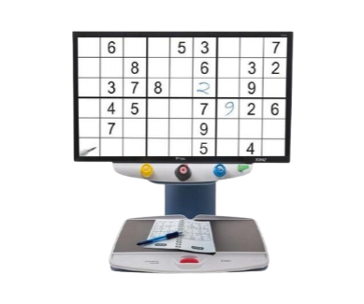
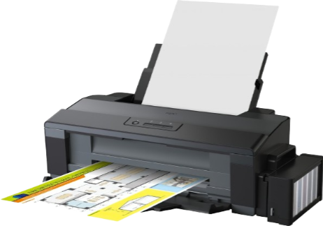
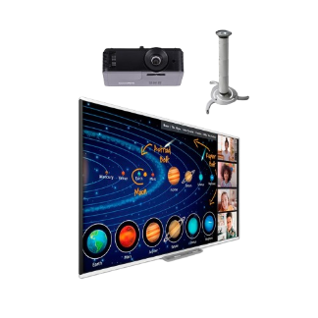
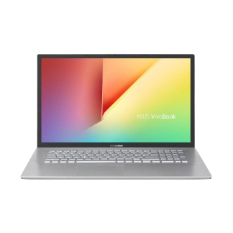
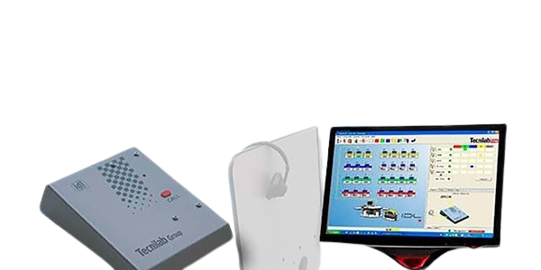
Електронний стаціонарний відео-
збільшувач Topaz HD 24’’ (2 шт.)
Кольоровий струйний принтер А3 Epson L1300
Інтерактивна дошка SMART Technologies SMART Board SBM777V
Проектор InFocus INV30
Ноутбук Ноутбук ASUS VivoBook 17
Аналогова аудіо панель студента TECNILAB (15 шт)
Аудіо концентратор TECNILAB
Інклюзивний простір

Slide 2
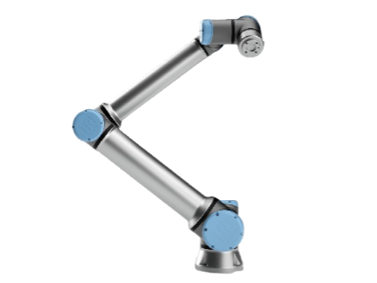
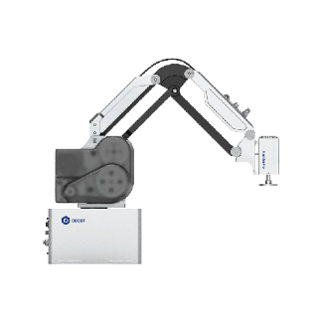
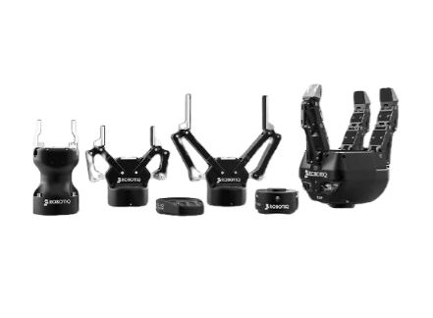
Лабораторія
робототехніки
Колоборативний програмований робот Qweedo-robotics UR10
Корисне навантаження до 12 кг
Міні колоборативний прогромований робот
Qweedo-robotics MG400 (6 шт.)
440 мм, корисне навантаження до 500 г
Вакуумні гріппери для UR10

Slide 3
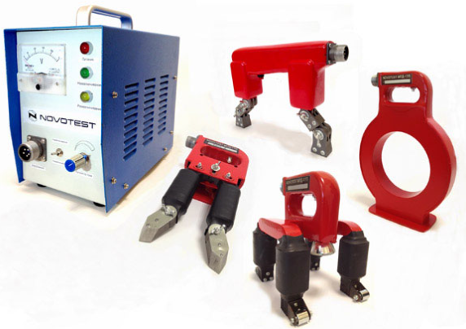
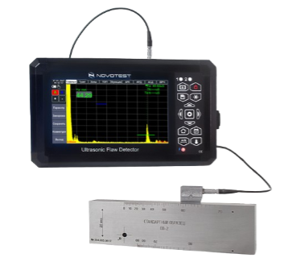
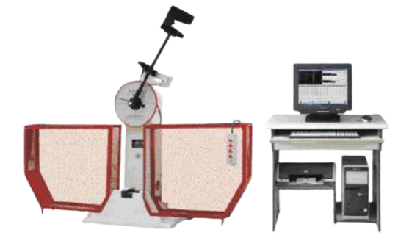
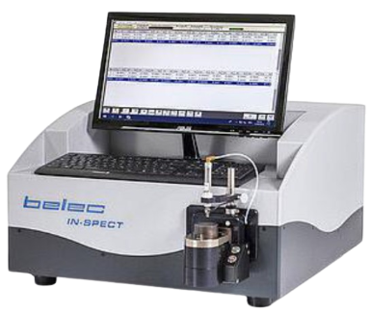
Магнітопорошковий дефектоскоп МПД-17П
Ультразвуковий дефектоскоп УД3701
Набір інструментів та стандартних зразків для візуально-
вимірювального контролю
Лабораторія інжинірингу та
аналізу металу
Копер маятниковий
UIT IPT 300С
Оптико-емісійний спектрометр
Belec ОPTRON 3.0

Slide 4
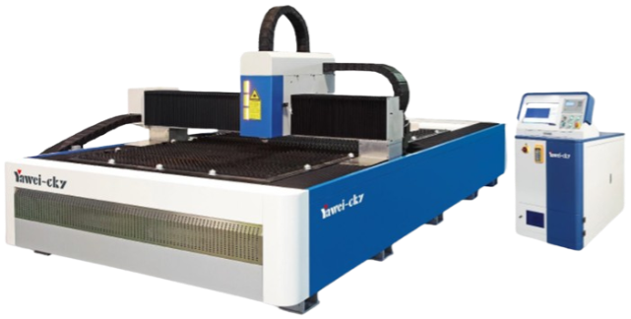
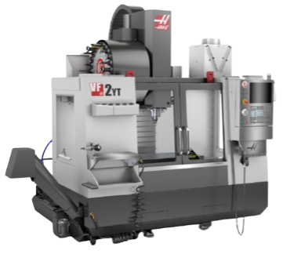
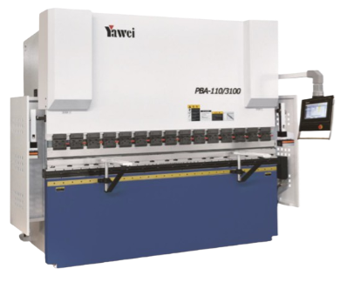
Лабораторія
інжинірингу та
обробки металу
Установка лазерного різання Yawei HLA 1530
4000 W / 1500x3000 мм
Вертикальний оброблюючий центр
HAAS VF-2YT
Інструмент та оснащення для HAAS VF-2YT
Гідравлічний листозгинальний
прес Yawei PBА 63-2050
63 т, 2050 мм

